Slide 1

Atbalsts lielu, nozīmīgu publisko pasākumu organizēšanai un ārvalstu filmu uzņemšanai Latvijā 2.kārta (2025-2027)

Slide 2
Atklāta konkursa projektu iesniegumu atlases 2.kārta
Atvērta no 16. jūnija plkst. 12:00 līdz 18. jūlija plkst. 23:59
Pieteikumu iesniegšana valsts platformā biznesa attīstībai www.business.gov.lv
Atlases kārtā pieejamais kopējais finansējums 2025., 2026., 2027. gada projektiem – EUR 14,56 milj. EUR, no kura 2025. gadā pieejami 3 260 769,36 EUR.
2. atlases kārtas ietvaros, finansējuma apmērs 3 260 769,36 EUR ir kopējs abām atbalsta programmām gan dižpasākumiem, gan ārvalstu filmām un abu programmu pieteikumi savstarpēji konkurēs.
Notes:
Ja būs pieejams finansējums pēc noslēgtās atlases, aģentūra sludina nākamo atlasi

Slide 3


Būtiskākie grozījumi MKN Nr.99
1. Ārvalstu filmu projektu īstenošanai atbalstu būs iespējams saņemt arī saskaņā ar de minimis regulējumu, kas ļauj segt ar filmu uzņemšanu saistītās izmaksas no attiecīgā atlases gada 1. janvāra
2. Dižpasākumu projektiem papildinātas attiecināmo izmaksu pozīcijas
3. Ārvalstu filmu projektu iesniegumu kvalitātes kritērijs Latvijas filmu nozares pakalpojumu un speciālistu izmantošana ir papildināts ar Latvijas speciālistiem par kuriem būs iespējams iegūt punktu skaitu.
4. Ārvalstu filmu projektu iesniegumu kvalitātes kritērijā Pievienotās vērtības nodokļa ieņēmumu summas no provizoriski plānotajām attiecināmajām izmaksām pret pieprasīto līdzfinansējumu (%) veiktas izmaiņas samazinot attiecības % likmi.
5. Dižpasākumu projektu iesniegumu kvalitātes kritērijā Pievienotās vērtības nodokļa ieņēmumu summas no provizoriski ārvalstniekiem pārdoto biļešu skaita un ieņēmumiem no ārvalstu viesiem attiecība pret pieprasīto līdzfinansējumu (%) veiktas izmaiņas samazinot attiecības % likmi.

Slide 4
Atbalsta intensitāte
30%
no kopējām attiecināmajām izmaksām
30%
no kopējām attiecināmajām izmaksām Latvijā
Notes:
Ja būs pieejams finansējums pēc noslēgtās atlases, aģentūra sludina nākamo atlasi

Slide 5
Dižpasākumi
noris ne biežāk kā reizi četros gados VAI pēdējo reizi ir noticis pirms īsāka laika perioda, bet projektā plānotie ieņēmumi un izdevumi vismaz trīs reizes pārsniedz iepriekšējā dižpasākuma projekta ieņēmumu un izdevumu apjomu
norise ilgst vismaz vienu dienu
paredzētais ārvalstu viesu skaists ir vismaz 5000, kas Latvijas tūristu mītnēs pavada vismaz divas naktis
īstenotājs vai sadarbības partneris ir starptautiska pasaules vai Eiropas Savienības mēroga organizācija vai tam ir pieredze starptautisku pasākumu organizēšanā
Notes:
MKN 16.punkts – atbilstības kritērijs

Slide 6
Dižpasākuma projekta īstenotājs var saņemt atbalstu
kas nekvalificējas kā komercdarbības atbalsts
saskaņā ar de minimis vispārējo Komisijas regulu Nr. 2023/2831 kā komercdarbības atbalstu

Slide 7
Dižpasākumi, kuriem piešķir atbalstu 1. Atbalsta piešķiršana nekvalificējas kā komercdarbības atbalsts, ja:
projekta īstenotājam, kas veic darbības kultūras nozarē, ieņēmumi no plānotā dižpasākuma projekta nepārsniedz 50 % no kopējiem plānotā dižpasākuma projekta izdevumiem
īstenotājs organizē dižpasākumu sporta nozarē, kas ir saistīts ar amatieru sportu vai ar iedzīvotāju aktīva un veselīga dzīvesveida veicināšanu, vai jauniešu sportu, bet attiecībā uz publisko līdzekļu piešķiršanu tā organizēšana neatbilst Komercdarbības atbalsta kontroles likuma 5. pantā noteiktajām komercdarbības atbalstu raksturojošajām pazīmēm
sporta sacensību rīkošanai vai pasaules/Eiropas čempionātu organizēšanai (izņemot komercsacensības, kas rīkotas ar mērķi sportistiem vai sporta klubiem gūt ienākumus) un konkrēto sporta sacensību rīkošanas tiesības attiecīgajiem subjektiem konkursa kārtībā IR piešķīrusi neatkarīga trešā puse, kā rezultātā citas valstis/organizētāji, kuri nav ieguvuši šādas tiesības, nevar organizēt šīs sporta sacensības
sporta sacensību rīkošanai vai pasaules/Eiropas čempionātu organizēšanai (izņemot komercsacensības, kas rīkotas ar mērķi sportistiem vai sporta klubiem gūt ienākumus) un konkrēto sporta sacensību rīkošanas tiesības attiecīgajiem subjektiem konkursa kārtībā NAV piešķīrusi neatkarīga trešā puse, gadījumā, ja tiek pamatots, ka pārsvarā sporta pasākumu apmeklēs/tajā piedalīsies vietējie iedzīvotāji

Slide 8
Dižpasākumi, kuriem piešķir atbalstu 2. kvalificējas kā komercdarbības atbalsts saskaņā ar Komisijas regulu Nr. 2023/2831
Projekta pieteikumā norāda de minimis atbalsta uzskaites sistēmā izveidotās un apstiprinātās projekta īstenotāja veidlapas identifikācijas numurs
dižpasākuma projekta īstenotājam plānotais de minimis atbalsts kopā ar iepriekšējos trijos gados no atbalsta piešķiršanas dienas piešķirto de minimis atbalstu nepārsniedz EUR 300 000
de minimis atbalstu ar citu de minimis atbalstu par vienām un tām pašām izmaksām var apvienot, ja pēc atbalstu apvienošanas atbalsta vienībai vai izmaksu pozīcijai attiecīgā maksimālā atbalsta intensitāte nepārsniedz 100 %
de minimis atbalstu var kumulēt arī ar citu komercdarbības atbalstu par vienām un tām pašām izmaksām, ja netiek pārsniegta attiecīgā maksimālā atbalsta intensitāte vai atbalsta summa, kāda noteikta komercdarbības atbalsta programmā

Slide 9
Attiecināmās izmaksas - dižpasākumi
1. transporta pakalpojumi un degvielas izmaksas Latvijā
2. ar projekta īstenošanu saistīto būvniecības pakalpojumu izmaksas
3. komunālo pakalpojumu izmaksas
4. tādu preču, pakalpojumu un materiālu iegādes izmaksas, kuri nepieciešami projekta īstenošanas procesā
5. skaņas apstrādes, vizuālo, muzikālo un citu ar pasākuma organizēšanu tieši saistīto māksliniecisko un tehnoloģisko pakalpojumu izmaksas
6. projekta organizēšanai nepieciešamā kustamā un nekustamā īpašuma nomas vai īres izmaksas
7. licences iegādes izmaksas pasākuma organizēšanai Latvijā un dalības maksa starptautiskā organizācijā, kas nepieciešama starptautiska statusa vai reitinga piešķiršanai plānotajam pasākumam
8. mārketinga materiālu - bukletu, baneru vai videoklipu izstrādes un izgatavošanas izmaksas, satura izstrādes izmaksas, ārvalstu tirgiem paredzētās informācijas pielāgošanas izmaksas
9. ar pasākuma popularizēšanu digitālajā vidē saistītās izmaksas, tai skaitā pasākuma tiešraides nodrošināšanas izmaksas
10. tehniskā aprīkojuma izmaksas
11. starptautiska sporta pasākuma nodrošināšanai nepieciešamo sporta federācijas apstiprinātu sporta tiesnešu honorāru izmaksas

Slide 10
Attiecināmās izmaksas - dižpasākumi
12. starptautiska kultūras pasākuma nodrošināšanai nepieciešamo ārvalstu vai vietējo mākslinieku honorāru izmaksas
13. izmaksas mērķa grupas preču zīmes, produkta vai pakalpojuma publicitātei ārvalstu specializētajos tūrisma medijos
14. sabiedrisko attiecību pakalpojumu izmaksas, kas attiecināmas uz sadarbību ar Latvijas un ārvalstu sabiedrisko attiecību pakalpojumu sniedzējiem- medijiem, influenceru kampaņām ārvalstīs, ārvalstu mārketinga un/ vai reklāmas kampaņu realizēšanu
15. mediju un digitālā satura autoru vizīte Latvijā (ceļa un izmitināšanas izdevumi)
16. neatliekamās medicīniskās palīdzības maksas pakalpojumu izmaksas pasākuma laikā
17. sabiedriskās kārtības un drošības nodrošināšanas izmaksas
18. autortiesību un blakustiesību izmaksas
19. sertificēta auditora vai audita uzņēmuma izmaksas par ziņojumu, kas pierāda, ka ārvalstu viesi Latvijas tūristu mītnēs vai īstermiņa īres mītnēs pavada vismaz divas naktis
20. viesnīcas un citi ar izmitināšanu saistīti pakalpojumi
21. ēdināšanas pakalpojumi
22. telekomunikāciju pakalpojumi
23. projekta īstenošanas nodrošināšanai nepieciešamā administratīvā un profesionālā personāla izmaksas

Slide 11
Ārvalstu filmas
daļēji vai pilnībā tiek uzņemta Latvijā
plānots uzņemt jaunu ārvalstu filmu, tostarp jaunu filmas sēriju, daļu vai sezonu
filmas uzņemšanā tiek izmantoti tādu fizisko vai juridisko personu pakalpojumi, kuras ir reģistrētas Latvijā
kopējās ārvalstu filmas projekta izmaksas spēlfilmām un animācijas filmām sasniedz vismaz 711 436 euro, bet dokumentālajām filmām – vismaz 142 287 euro
projekta iesnieguma iesniegšanas dienā projekta īstenošanai pieejamais ārvalstu finansējums saskaņā ar finansēšanas plānu ir vismaz 50 % no kopējām filmas uzņemšanas izmaksām
atbilstoši filmas budžeta plānam pievienotās vērtības nodokļa iemaksas valsts budžetā ir ne mazāk kā 50 % no pieprasītā līdzfinansējuma
Notes:
Atbilstības kritēriji – MKN 20.punkts

Slide 12
Ārvalstu filmas projekta īstenotājs var saņemt atbalstu
saskaņā ar Komisijas regulas Nr. 651/2014 54. pantu
saskaņā ar de minimis vispārējo Komisijas regulu Nr. 2023/2831

Slide 13
Ārvalstu filmas – nevar pretendēt, ja:
vairāk nekā 25 % ārvalstu filmas projekta iesnieguma iesniedzēja pamatkapitāla vai balsstiesību pieder valstij pašvaldībai vai valsts vai pašvaldību kapitālsabiedrībām
pirms ārvalstu filmas projekta iesnieguma iesniegšanas dienas ir uzsākta attiecīgās filmas uzņemšana Latvijā, ja atbalsts tiek saņemts saskaņā ar Komisijas regulu Nr. 651/2014
ārvalstu filmas projektam ārvalstu finansējums ir mazāks kā ārvalstu filmas projekta attiecināmās izmaksas Latvijā
projekts ir pornogrāfiska filma
saturs tieši vai netieši veicina, attaisno vai slavina Krievijas Federācijas vai Baltkrievijas Republikas pašreizējo īstenoto politiku
projektiem, kuri sludina reliģisko, rasu, nacionālo vai etnisko naidu, nepamatoti atspoguļo vardarbību vai satur cilvēka cieņu pazemojošu propagandu
Notes:
Atbilstības kritēriji – MKN 20.punkts

Slide 14
Attiecināmās izmaksas - filmas
1. projekta īstenošanas nodrošināšanai nepieciešamā administratīvā un profesionālā personāla izmaksas
2. tehnikas noma un pakalpojumi
3. transporta pakalpojumi un degvielas izmaksas
4. ar projekta īstenošanu saistīti celtniecības pakalpojumi
5. ēdināšanas pakalpojumi
6. apsardzes pakalpojumi
7. viesnīcas un citi ar izmitināšanu saistīti pakalpojumi
8. telekomunikāciju pakalpojumi
9. komunālo un sabiedrisko dienestu pakalpojumi
10. tādu preču un materiālu iegāde, kuri nepieciešami filmas uzņemšanas procesā
11. skaņas apstrādes, vizuālie, muzikālie un citi ar filmas uzņemšanu vai tās pēcapstrādi tieši saistīti mākslinieciskie un tehnoloģiskie pakalpojumi
12. projekta īstenošanai nepieciešamā kustamā un nekustamā īpašuma nomas vai īres izmaksas
13. administratīvie pakalpojumi – juridiskie, grāmatvedības un tulkošanas pakalpojumi, personāla atlase
14. honorāri aktieriem un masu skatu dalībniekiem, kuri piedalījušies filmas veidošanā atbilstoši Filmu likumam
15. projekta iesnieguma iesniedzēja maksa, bet ne vairāk kā 7 % apmērā no Latvijā attiecināmo izmaksu kopsummas

Slide 15
Ārvalstu filmas – izmaksu kumulācija
atbalstu, kurš piešķirts saskaņā ar Komisijas regulu Nr. 651/2014, var apvienot ar citas atbalsta programmas vai ad-hoc atbalsta projekta ietvaros piešķirto finansējumu, tai skaitā par tām pašām attiecināmajām izmaksām, un ar de minimis atbalstu, ievērojot nosacījumu, ka piešķirtais finansējums kopā ar citas atbalsta programmas vai ad-hoc atbalsta projekta ietvaros piešķirto finansējumu nepārsniedz maksimāli pieļaujamo atbalsta intensitāti – 50% vai 60% (Komisijas regulas Nr. 651/2014 54. panta 6. vai 7. "a" punktā)
de minimis atbalstu drīkst kumulēt ar citu de minimis atbalstu, tai skaitā attiecībā uz vienām un tām pašām attiecināmajām izmaksām, līdz Komisijas regulas Nr. 2023/2831 3. panta 2. punktā noteiktajam attiecīgajam robežlielumam, kā arī drīkst kumulēt ar citu komercdarbības atbalstu, tai skaitā attiecībā uz vienām un tām pašām attiecināmajām izmaksām, vai citu valsts atbalstu tam pašam riska finansējuma pasākumam, ja netiek pārsniegta attiecīgā maksimālā atbalsta intensitāte vai atbalsta summa, kāda noteikta komercdarbības atbalsta programmā, ad-hoc lēmumā vai Eiropas Komisijas lēmumā. De minimis atbalstu ar citu de minimis atbalstu par vienām un tām pašām izmaksām var apvienot, ja pēc atbalstu apvienošanas atbalsta vienībai vai izmaksu pozīcijai attiecīgā maksimālā atbalsta intensitāte nepārsniedz 100 %.
Notes:
MKN 23.punkts un 61.punkts

Slide 16
Ārvalstu filmas – de minimis atbalsts
de minimis atbalsta priekšrocības:
- filmu uzņemšanu var uzsākt pirms projekta iesniegumu iesniegšanas LIAA, nezaudējot iespēju pretendēt uz valsts līdzfinansējumu
- attiecināmās izmaksas ir attiecināmas no projekta iesniegumu atlases gada 1.janvāra
- de minimis atbalstu ar citu de minimis atbalstu par vienām un tām pašām izmaksām var apvienot, ja pēc atbalstu apvienošanas atbalsta vienībai vai izmaksu pozīcijai attiecīgā maksimālā atbalsta intensitāte nepārsniedz 100 %
būtiski ņemt vērā piesakoties atbalstam de minimis veidā:
- atbalsta apmērs nevarēs pārsniegt projekta iesniedzēja pieejamo de minimis atlikuma summu viena vienota uzņēmuma līmenī

Slide 17
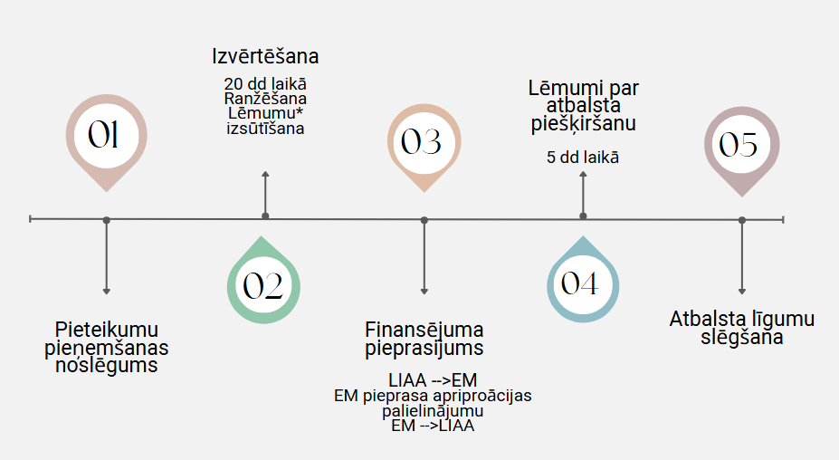
Pieteikumu atlase un līgumu slēgšana
Pieteikumu pieņemšana
16.06.2025 – 18.07.2025
Notes:
02 – lēmums par atbalsta piešķiršanu, lēmums par atbalsta piešķiršanu ar nosacījumu, lēmums par atteikumu slēgt atbalsta līgumu

Slide 18

Lēmumu veidi
Lēmums par atbalsta piešķiršanu
Lēmums par atbalsta piešķiršanu ar nosacījumu*
Lēmums par atteikumu noslēgt līgumu par atbalsta piešķiršanu
* Nosacījumu uzskata par izpildītu brīdī, kad Ekonomikas ministrija paziņo Aģentūrai, ka tās budžetā ir nodrošināts finansējums projekta iesnieguma līdzfinansēšanai

Slide 19
Pieteikumu iesniegšana un izvērtēšana

Slide 20

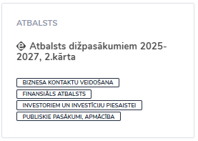
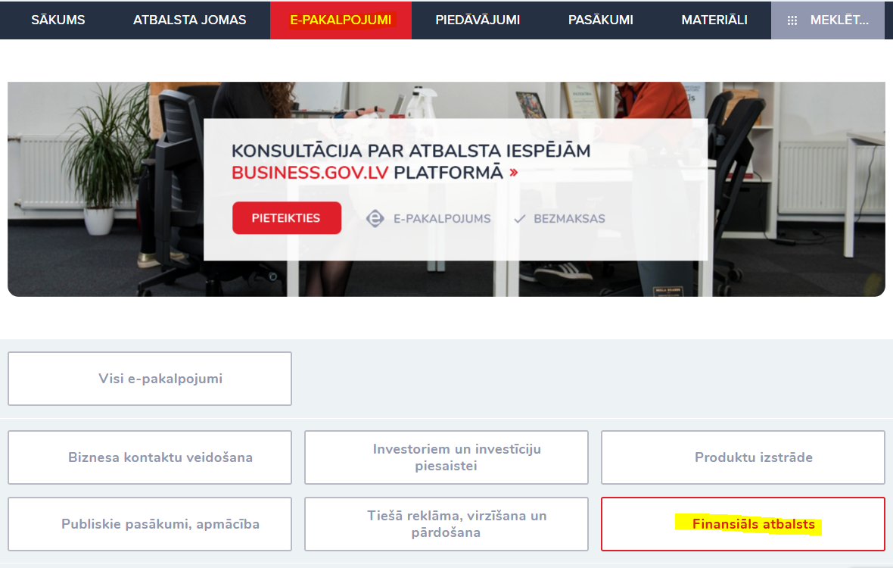
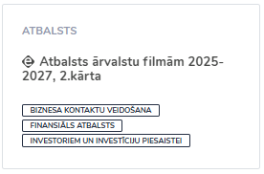

Slide 21
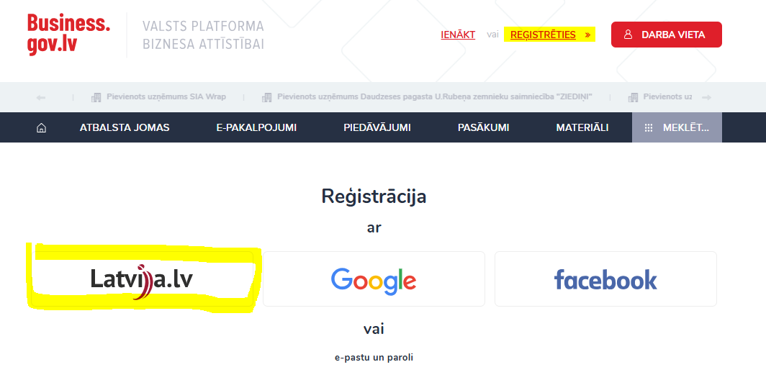
Instrukcija, kā reģistrēties www.business gov.lv? https://business.gov.lv/materials/registracijas-process
Biežāk uzdotie jautājumi par platformu: https://business.gov.lv/biezak-uzdotie-jautajumi

Slide 22
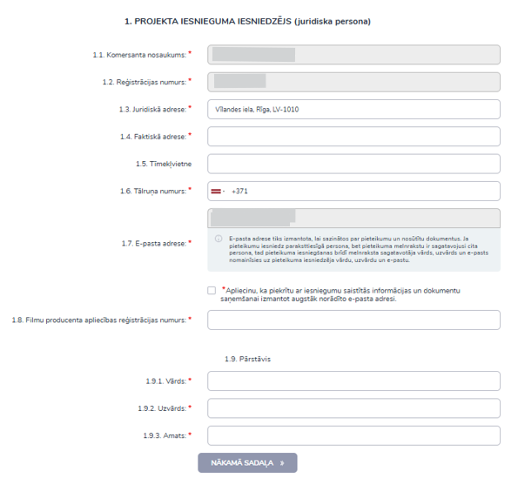
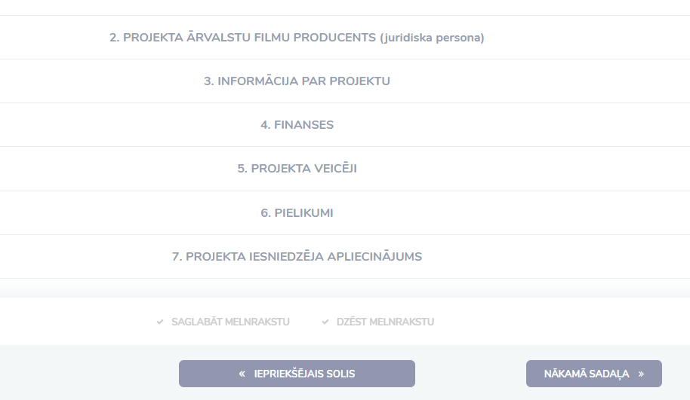

Notes:
Dižpasākumu pieteikuma sadaļā jānorāda NACE

Slide 23
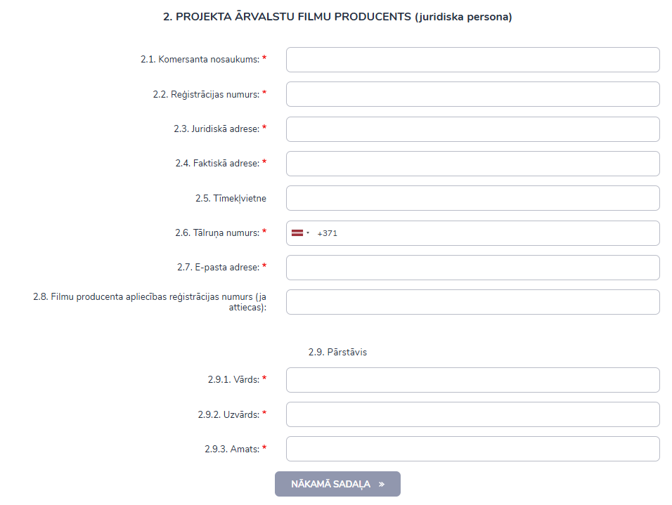
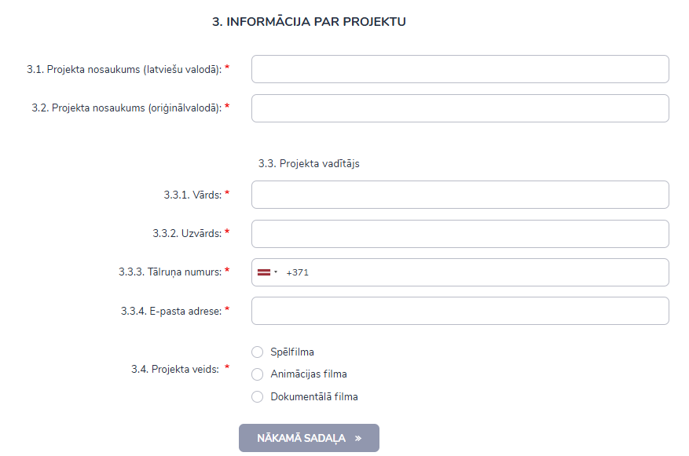
Pieteikums filmām
Notes:
Filmas

Slide 24
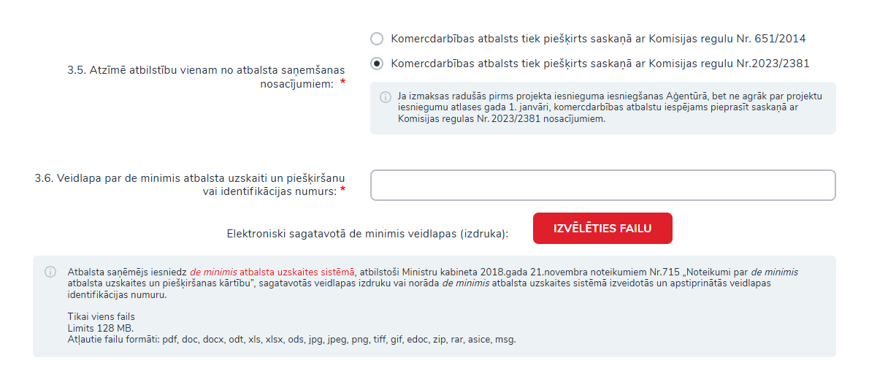
Pieteikums filmām

Slide 25
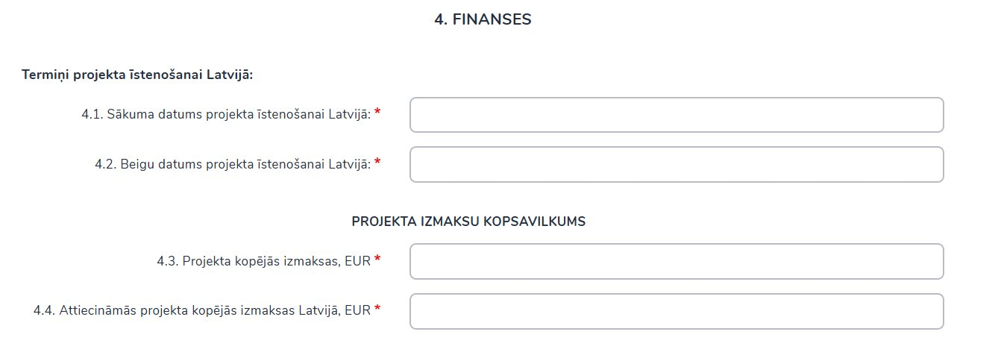
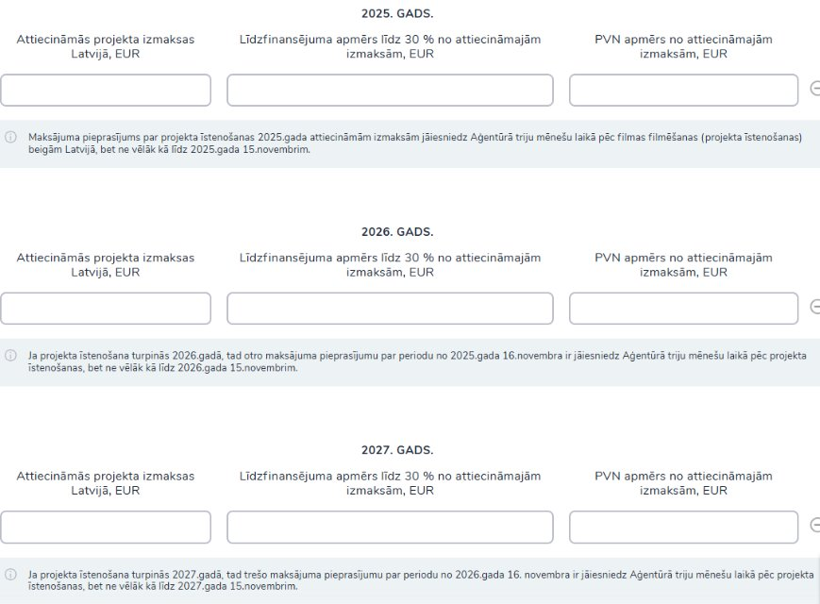
Pieteikums filmām
Notes:
Filmas

Slide 26
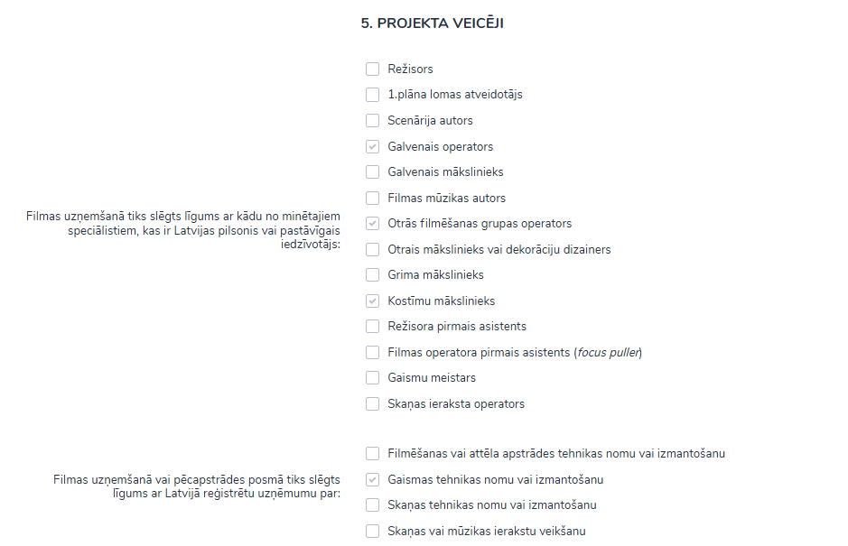
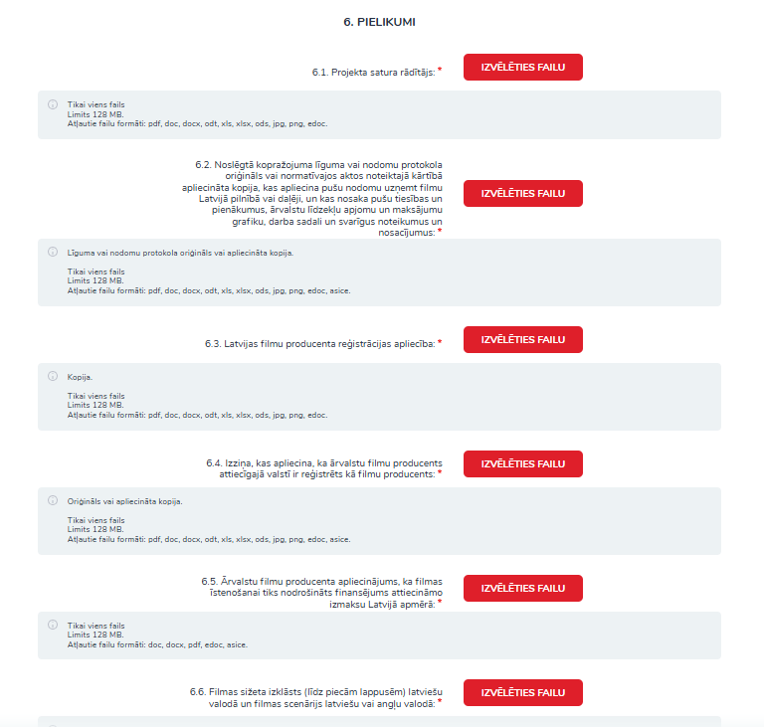
Pieteikums filmām
Notes:
Fimas
Pilns saraksts ar pielikumiem – konkursa nolikumā

Slide 27
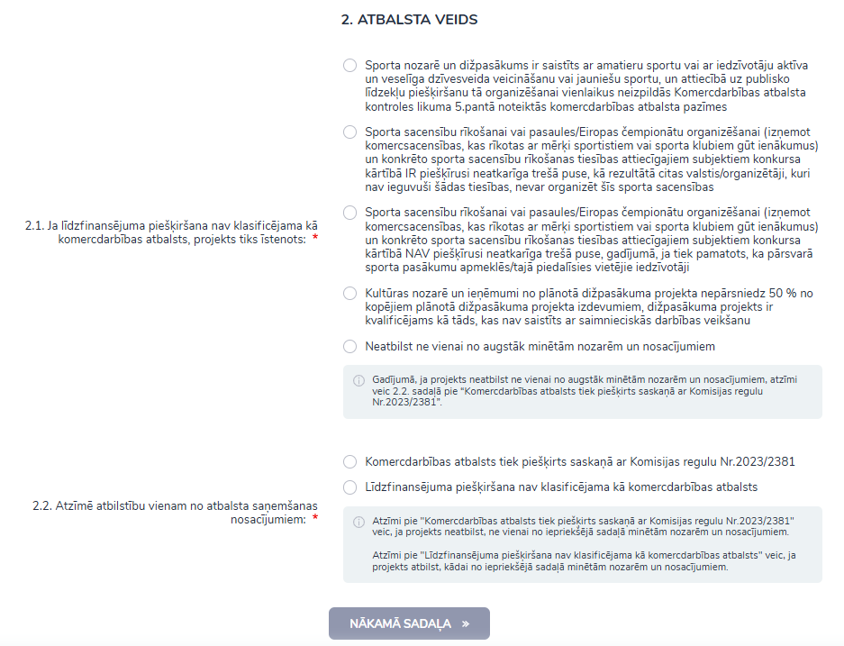
Pieteikums dižpasākumiem

Slide 28
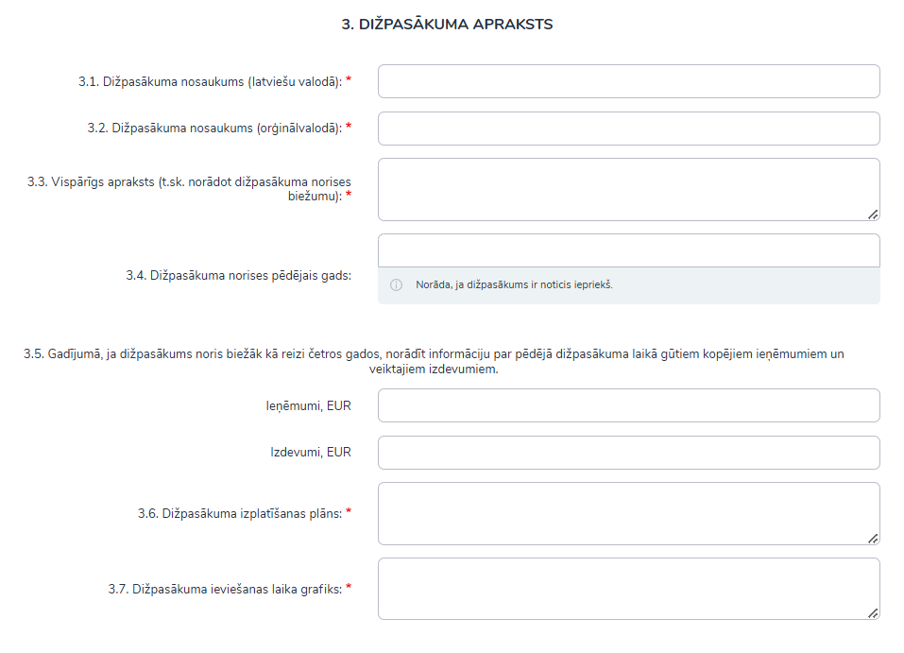
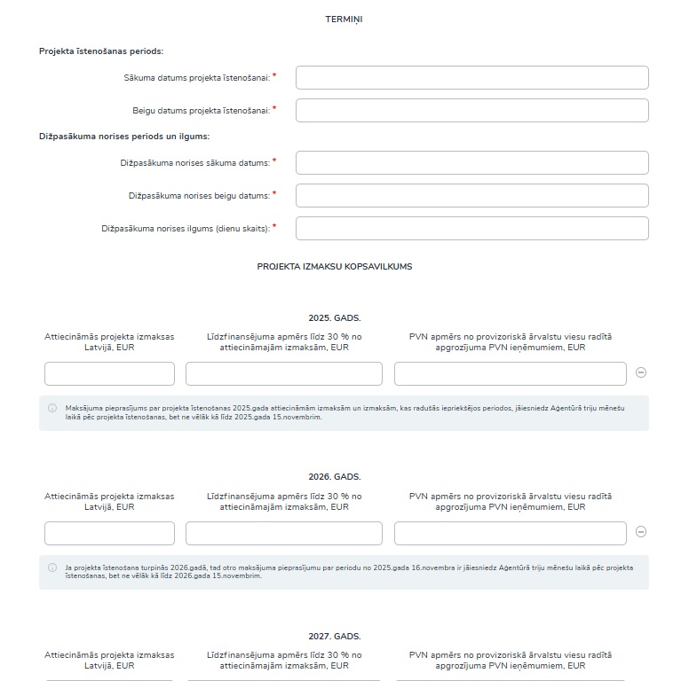
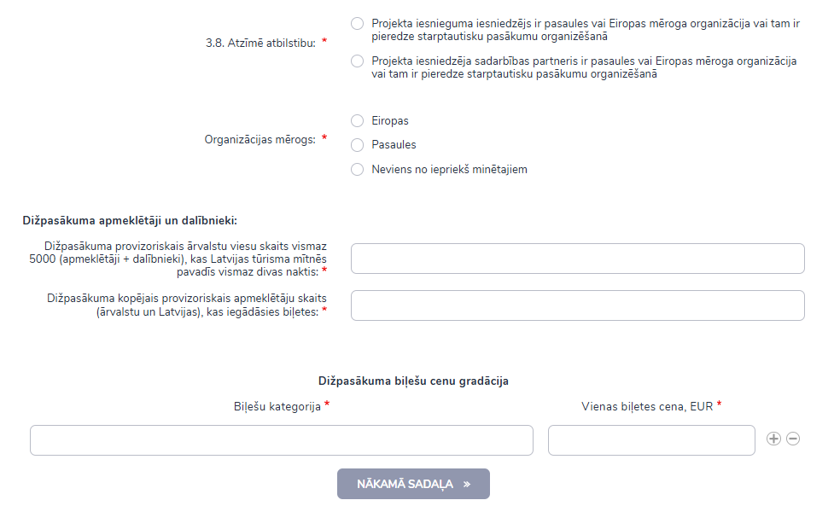
Pieteikums dižpasākumiem
Notes:
3.kolonnā, kur jānorāda ārvalstu viesu prognozētais apgrozījma PVN – tajos gados, kur tikai izmaksas plānotas, norādām 0,00

Slide 29
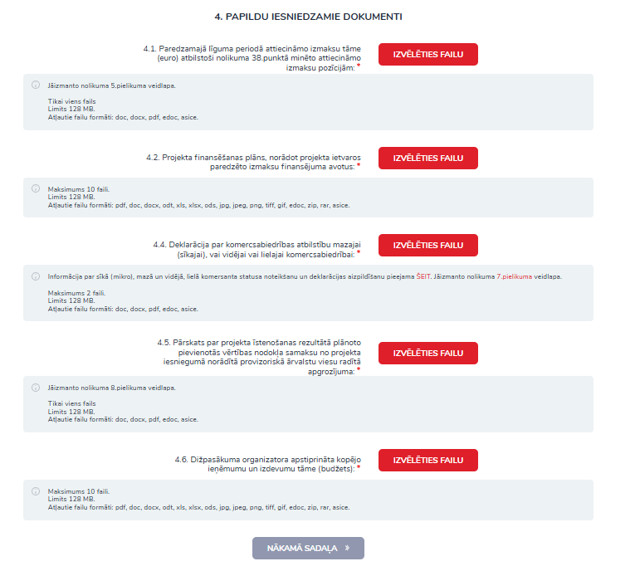
Pieteikums dižpasākumiem

Slide 30
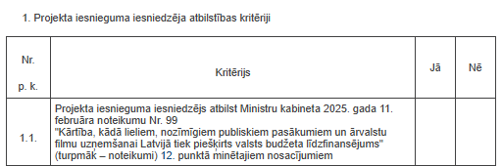
Notes:
1.2. kritēriji – iepriekš slaidos minētie filmu un dižpasākumu atbilstības kritēriji

Slide 31
Uz atbalstu var pretendēt, ja pretendents:
DIŽPASĀKUMIEM–sīkais (mikro), mazais, vidējais vai lielais komersants vai Biedrību un nodibinājumu reģistrā reģistrēta biedrība vai nodibinājums
FILMĀM - komersants, kurš ir reģistrēts Latvijas komercreģistrā un vismaz 24 mēnešus pirms projekta iesniegšanas ir reģistrēts Latvijas filmu producentu reģistrā, un kurš par nodomu uzņemt filmu Latvijā ir noslēdzis līgumu vai nodomu protokolu ar ārvalstu filmu producentu, kas ārvalstīs reģistrēts kā filmu producents
projekta iesnieguma iesniegšanas dienā nav Valsts ieņēmumu dienesta administrēto nodokļu (nodevu) parādu, kas kopsummā pārsniedz 1000 euro, izņemot nodokļu maksājumus, kuru maksāšanas termiņš saskaņā ar likuma "Par nodokļiem un nodevām" 24. panta pirmo, 1.³ un 1.⁷ daļu ir pagarināts, sadalīts termiņos, atlikts vai atkārtoti sadalīts termiņos
ir pievienotās vērtības nodokļa maksātājs (ja attiecināms)
ja finansējums tiek piešķirts saskaņā ar Komisijas regulu Nr. 651/2014, projekta īstenotājs (grupas līmenī) neatbilst grūtībās nonākuša komersanta pazīmēm
projekta īstenotājam, tai skaitā īpašniekam, valdes locekļiem, patiesajiem labuma guvējiem, pārstāvēttiesīgām personām un mātes vai meitas uzņēmumiem, nav noteiktas starptautiskās vai nacionālās sankcijas vai būtiskas finanšu un kapitāla tirgus intereses ietekmējošas Eiropas Savienības vai Ziemeļatlantijas līguma organizācijas dalībvalsts noteiktās sankcijas
tas nesadarbojas ar Krievijas Federāciju un Baltkrievijas Republiku
ja finansējums tiek piešķirts saskaņā ar Komisijas regulu Nr. 651/2014, uz projekta īstenotāju (tai skaitā saistīto uzņēmumu grupas līmenī) neattiecas neizpildīts līdzekļu atgūšanas rīkojums

Slide 32
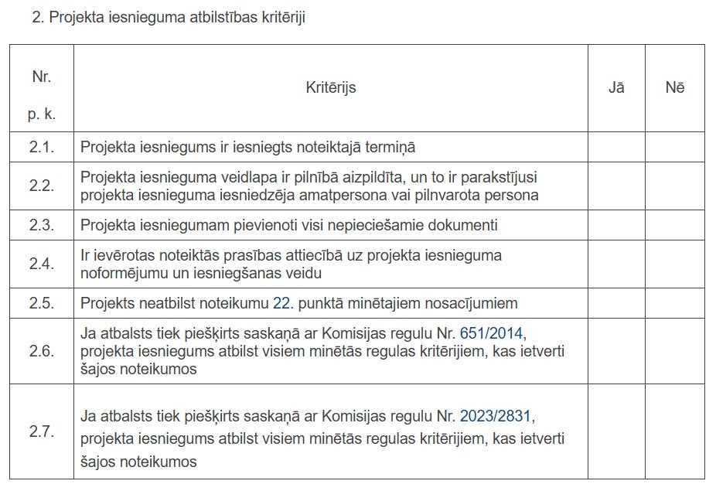
Notes:
1.2. kritēriji – iepriekš slaidos minētie filmu un dižpasākumu atbilstības kritēriji

Slide 33

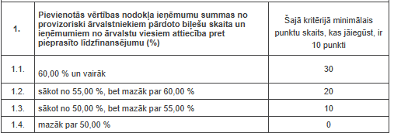
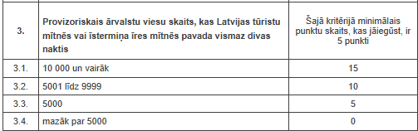
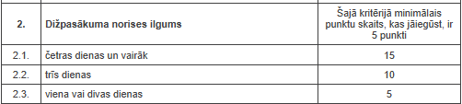
Kvalitātes vērtēšanas kritēriji - dižpasākumiem
* Ja iegūtais punktu skaits ir vienāds, prioritāri atbalstu piešķir tam projekta iesnieguma iesniedzējam, kurš ir norādījis lielāko pievienotās vērtības nodokļa ieņēmumu attiecību pret līdzfinansējumu.

Slide 34

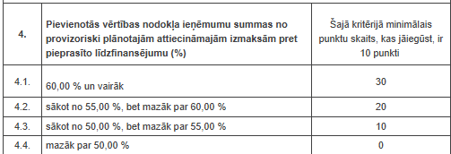
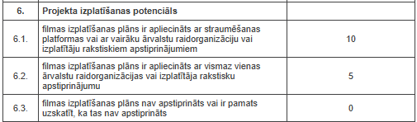

Kvalitātes vērtēšanas kritēriji - filmām
* Ja iegūtais punktu skaits ir vienāds, prioritāri atbalstu piešķir tam projekta iesnieguma iesniedzējam, kurš ir norādījis lielāko pievienotās vērtības nodokļa ieņēmumu attiecību pret līdzfinansējumu.
Notes:
2.Kritērijā – par katru no speciālistiem 1-2 punkti, nepārsniedzot maksimālo sadaļā noteikto punktu skaitu

Slide 35
Maksājumu pieprasījums Avansa maksājumi

Slide 36
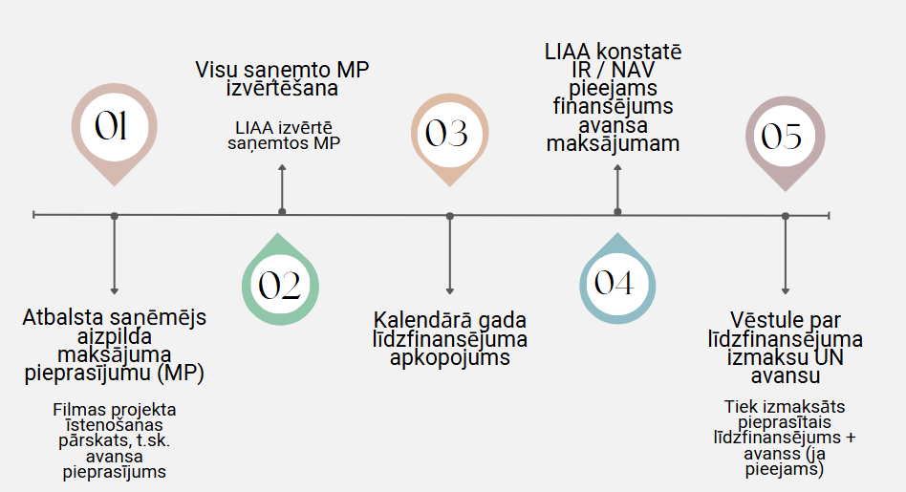
Līdzfinansējuma izmaksa FILMAS
Var izmaksāt vairākās daļās, ja filmas uzņemšana ilgst ilgāk kā vienu kalendāro gadu
Maksājuma pieprasījumu (turpmāk – MP) iesniedz platformā www.business.gov.lv trīs mēnešu laikā pēc filmas filmēšanas beigām Latvijā, bet ne vēlāk kā līdz attiecīgā gada 15.novembrim
LIAA ir tiesības izmaksāt avansa maksājumu 30% apmērā no nākamajā gadā paredzētā līdzfinansējuma. Avansu var izmaksāt tikai gadījumos, kad, apkopojot visus kalendārā gada MP veidojas finansējuma atlikums kalendārā gada pieejamajā budžetā, t.i., avanss tiks izmaksāts kopā ar līdzfinansējuma izmaksu par kalendāro gadu
Avansa pieprasījumu iesniedz kopā ar MP. Kalendārā gada MP veidlapā ir atsevišķa avansa pieprasījuma sadaļa
Avansa pieprasījumam jāpievieno avansa nepieciešamību pamatojošie dokumenti (piem., noslēgti līgumi, avansa rēķini)
Ja kalendārā gada ietvaros atlikušas finansējums nav pietiekams visu projektu avansu izmaksai pilnā apmērā, avansa maksājumi tiek piešķirti, ievērojot projektu pieteikumu sarindošanas rezultātus

Slide 37
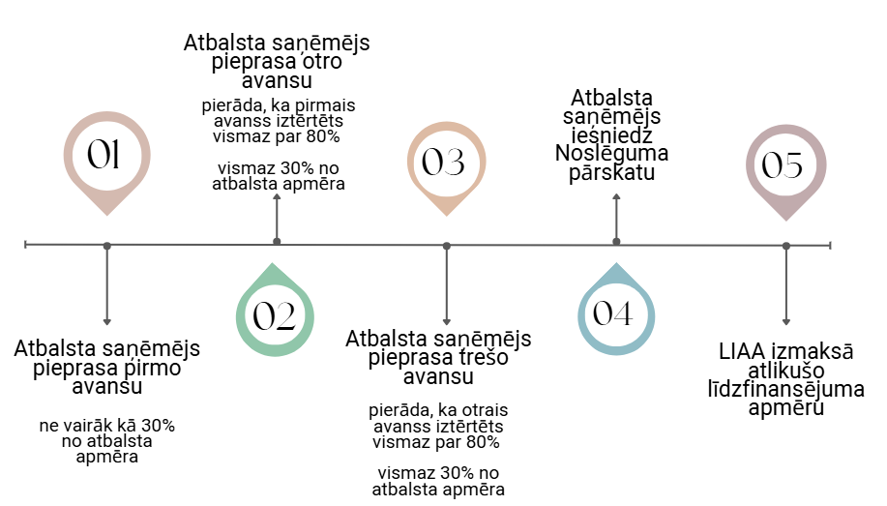
Līdzfinansējuma izmaksa DIŽPASĀKUMI
Var izmaksāt vairākās daļās, ja projekts ilgst ilgāk kā vienu kalendāro gadu
Maksājuma pieprasījumu (turpmāk – MP) iesniedz platformā www.business.gov.lv trīs mēnešu laikā pēc projekta beigām Latvijā, bet ne vēlāk kā līdz attiecīgā gada 15.novembrim
Avansa pieprasījumam jāpievieno avansa nepieciešamību pamatojošie dokumenti (piem., noslēgti līgumi, avansa rēķini)
Avansa maksājumu var izmaksāt:
Pirmo avansa maksājumu ne vairāk kā 30% no atbalsta apmēra
Katru nākamo avansa maksājumu ne mazāk kā 30% no atbalsta apmēra, kad ir iztērēts iepriekšējais avansa maksājuma vai uzņemtas saistības vismaz 80% apmērā un ir iesniegti iepriekšējā avansa izlietojuma pamatojošie dokumenti
Avansa maksājumi nevar pārsniegt 90% no kopējā atbalsta apmēra.
Noslēguma maksājums tiek veikt pie noslēguma pārskata apstiprināšanas.
Kopā ar noslēguma pārskatu jāiesniedz audita ziņojums par piesaistīto ārvalstu viesu skaitu un uzturēšanās ilgumu, pārskatu par ārvalstu viesu radītā apgrozījuma PVN
Notes:
AVANSS – tikai par izmaksām, kas nav radušās.
Ja dižpasākuma projektiem jau uz šo brīdi ir radušās kādas no attiecināmajām izmaksām, tās jāiekļauj 2025.gada izmaksu tāmē un jāiesniedz kopā ar 2025.gada MP.
Avansa izlietojumu, tāpat kā, citas radušās izmaksas gada ietvaros, pierāda, iesniedzot zvērināta revizdenta vai zvērinātu revidentu komercsabiedrības apstiprinātu pārskatu/apliecinājumu

Slide 38


Noderīgi
Ministru kabineta noteikumi Nr.99 Kārtība, kādā lieliem, nozīmīgiem publiskiem pasākumiem un ārvalstu filmu uzņemšanai Latvijā tiek piešķirts valsts budžeta līdzfinansējums
Par ārvalstu filmu uzņemšanu Latvijā - https://business.gov.lv/atbalsta-programmas/arvalstu-filmu-uznemsana-latvija
Dižpasākumu organizēšana Latvijā - https://business.gov.lv/atbalsta-programmas/dizpasakumu-organizesana-latvija

Slide 39



Paldies par uzmanību! Par atbalstu: jautajumi@liaa.gov.lv Tehniskie jautājumi: helpdesk@business.gov.lv Vērtēšana: Atbalsta piešķiršanas departaments (par katru izskatīšanā esošo pieteikumu atbildīgais LIAA darbinieks sazināsies individuāli vērtēšanas procesā)

